Slide 1
ΠΕΡΣΕΣ ΚΑΙ ΕΛΛΗΝΕΣ: ΔΥΟ ΚΟΣΜΟΙ ΣΥΓΚΡΟΥΟΝΤΑΙ

Slide 2
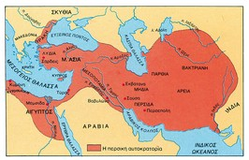
Η περσική αυτοκρατορία και ο ελληνικός κόσμος περί το 480 π.Χ.

Slide 3
Οι Πέρσες και το κράτος τους
Πέρσες: ινδοευρωπαϊκός λαός, όπως και οι Μήδοι με τους οποίους ενώθηκαν
Κύρος Α΄(645-602 π.Χ.)= ιδρυτής βασιλιάς του Περσικού κράτους
Οργάνωση του περσικού κράτους:
1.πολυεθνικό κράτος που εξελίχθηκε σε μεγάλη αυτοκρατορία
2.ήταν χωρισμένο σε σατραπείες, δηλ. μεγάλες επαρχίες που τις διοικούσαν οι σατράπες. Ήταν υπεύθυνοι για τη χρηστή(=σωστή) διοίκηση και για την είσπραξη των φόρων. Φόρους δεν κατέβαλαν οι Πέρσες και οι Μήδοι
3.Οι Πέρσες επιδίωκαν να δημιουργήσουν μια κοσμοκρατορία

Slide 4
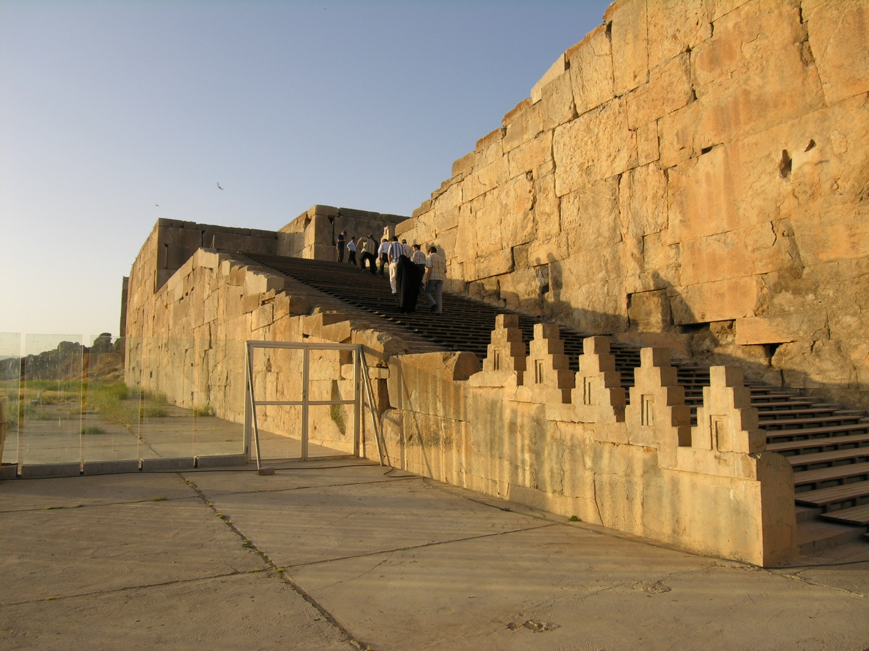

Slide 5
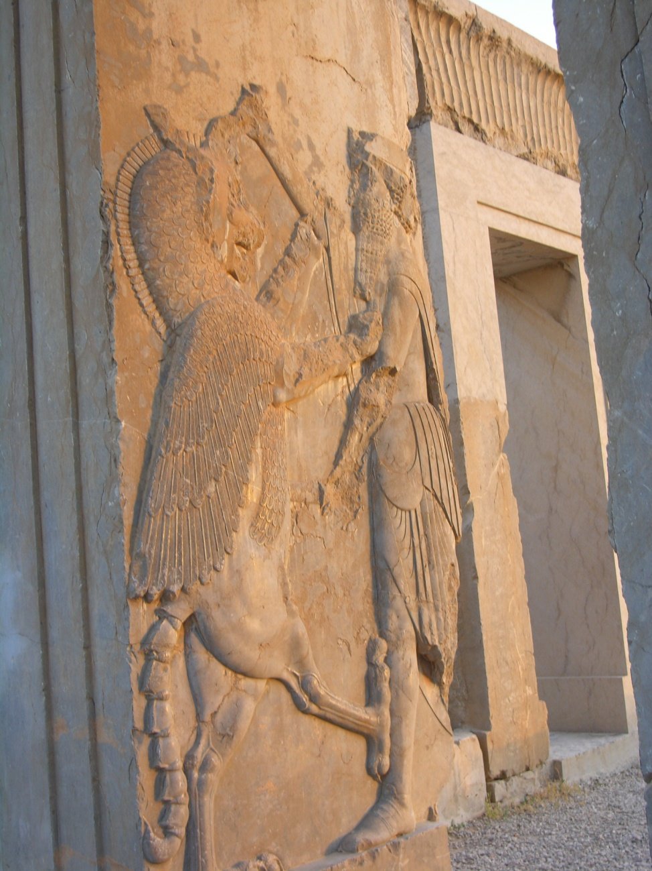

Slide 6
Περσικός πολιτισμός
Πίστευαν στον Αχουραμάσδα, τον θεό της σοφίας και της αλήθειας
Πίστευαν σε υψηλές ηθικές αξίες, όπως για παράδειγμα την αλήθεια. Μάλιστα ο ιστορικός Ηρόδοτος αναφέρει ότι τα παιδιά των Περσών από μικρή ηλικία μάθαιναν «να ιππεύουν, να τοξεύουν και να λένε την αλήθεια»
Είχαν τη σφηνοειδή γραφή, όπως την έμαθαν από παλιότερους λαούς της περιοχής τους

Slide 7
Οι Έλληνες της Μικράς Ασίας και η σχέση τους με τους Πέρσες
Έλληνες άποικοι της Μ.Ασίας: ήταν εργατικοί, δραστήριοι και είχαν εμπορικές σχέσεις με τους κατοίκους της Μεσογείου και με τους κατοίκους του Εύξεινου Πόντου, όπου υπήρχαν και πολλές ελληνικές αποικίες
Οι Λυδοί και οι Πέρσες απείλησαν την ανεξαρτησία των Ελλήνων της Μ. Ασίας. Πλήρωναν βαρύ φόρο και ακολουθούσαν υποχρεωτικά τους Πέρσες στις εκστρατείες τους.
Το 513 πΧ οι Πέρσες εκστράτευσαν κατά των Σκυθών, βόρεια του Δούναβη, απέτυχαν αλλά πήραν κάτω από τον έλεγχο τους τη Θράκη

Slide 8
ΟΙ ΙΩΝΕΣ ΚΑΙ ΟΙ ΑΙΟΛΕΙΣ ΠΡΟΣ ΤΟΝ ΚΥΡΟ
Οι Ίωνες και οι Αιολείς μόλις κατακτήθηκε η Λυδία από τους Πέρσες, έστειλαν αντιπροσωπεία στις Σάρδεις δηλώνοντας στον Κύρο ότι ήθελαν να γίνουν υπήκοοί του με τους ίδιους όρους που ήταν πριν με τον Κροίσο. Εκείνος, αφού άκουσε τις προτάσεις τους, τους διηγήθηκε έναν μύθο: «Ένας αυλητής βλέποντας ψάρια στη θάλασσα άρχισε να παίζει τον αυλό του, γιατί νόμιζε ότι θα βγουν στην ξηρά. Έπεσε όμως έξω στους υπολογισμούς του. Πήρε τότε ένα δίχτυ και, αφού έπιασε πάρα πολλά, τα τράβηξε έξω. Κι όταν τα είδε να πηδούν, είπε σε αυτά: Σταματήστε να χορεύετε. Όταν έπαιζα προηγουμένως τον αυλό δεν θελήσατε να βγείτε έξω». Τον μύθο αυτό είπε στους Ίωνες και στους Αιολείς, γιατί προηγουμένως οι Ίωνες, όταν τους ζήτησε με απεσταλμένους να αποστατήσουν κατά του Κροίσου, δεν δέχτηκαν. Τώρα μπροστά σε τετελεσμένο γεγονός ήταν πρόθυμοι να υπακούσουν. Αυτά τα έλεγε γεμάτος οργή. Ηρόδοτος, Ιστορία, 1. 141. Σημ.: Μετά από αυτά οι Ίωνες άρχισαν να χτίζουν τείχη και παράλληλα έστειλαν πρέσβεις στη Σπάρτη, ζητώντας βοήθεια.

Slide 9
Η ΜΙΛΗΤΟΣ
Η Μίλητος υπήρξε μία από τις παλαιότερες και σπουδαιότερες πόλεις της Ιωνίας, χτισμένη στις εκβολές του ποταμού Μαιάνδρου. Κατά τους αρχαίους χρόνους ήταν παραλιακή και διέθετε τέσσερα λιμάνια, ενώ σήμερα απέχει 9 χιλιόμετρα από τη θάλασσα, λόγω των προσχώσεων του ποταμού. Η παράδοση αναφέρει ότι στο β’ μισό του 11ου αιώνα π.Χ. η πόλη αποικίστηκε από Ίωνες με αρχηγό τον Νηλέα, γιο του Κόδρου, στοιχείο που ενισχύεται από την εύρεση γεωμετρικού οικισμού. Η πόλη γνώρισε μεγάλη πνευματική και οικονομική άνθηση_ από εκεί κατάγονταν μεγάλες μορφές της αρχαίας ελληνικής διανόησης, όπως ο Θαλής, ο Αναξίμανδρος, ο Αναξιμένης, ο Εκαταίος κ.ά. Στα τέλη του 7ου αιώνα π.Χ. εισήγαγε την κοπή νομίσματος από ήλεκτρο και ίδρυσε αποικίες, από τις οποίες σπουδαιότερες ήταν η Ναύκρατη στην Αίγυπτο, η Άβυδος και η Κύζικος στην Προποντίδα, η Αμισός, η Σινώπη, η Τραπεζούντα, ο Ολβία και η Απολλωνία στον Εύξεινο πόντο. Η Μίλητος πρωτοστάτησε στην Ιωνική επανάσταση, που καταπνίγηκε με τη ναυμαχία της Λάδης (494 π.Χ.) και μετά την οποία η πόλη ισοπεδώθηκε από τους Πέρσες. Μετά τη ναυμαχία της Μυκάλης (479 π.Χ.) άρχισε η ανοικοδόμησή της με αφετηρία το ιερό του Απόλλωνα και τον ναό της Αθηνάς.
Εγκυκλοπαίδεια Πάπυρος-Λαρούς-Μπριτάνικα

Slide 10
Η Ιωνική επανάσταση
Αιτίες:
1.Οι Πέρσες είχαν τον έλεγχο των Στενών του Εύξεινου Πόντου.Άρα, οι έλληνες της Μ. Ασίας δεν μπορούσαν να συνεχίσουν τις εμπορικές σχέσεις τους με του κατοίκους του Εύξεινου Πόντου πράγμα που προκάλεσε οικονομικό μαρασμό
2.Βαριά φορολογία
3.Στέρηση της ελευθερίας τους
Για αυτούς τους λόγους οι Έλληνες της Μ. Ασίας εξεγέρθηκαν κατά των Περσών το 499π.Χ., έκαναν δηλ. την Ιωνική Επανάσταση
Σύμμαχοι: από τους Έλληνες του κυρίως ελλαδικού χώρου βοήθησαν μόνο οι Αθηναίοι και οι Ερετριείς (25 πλοία)
Αποτελέσματα: οι περσικές δυνάμεις ήταν πολύ περισσότερες και ισχυρότερες .Άρα, ηττήθηκαν οι έλληνες της Μ. Ασίας (494π.Χ.:ήττα του στόλου στη μάχη της Λάδης). Η Μίλητος, που πρωτοστάτησε στην επανάσταση καταστράφηκε ολοκληρωτικά , πράγμα που προξένησε βαριά θλίψη στους Αθηναίους

Slide 11
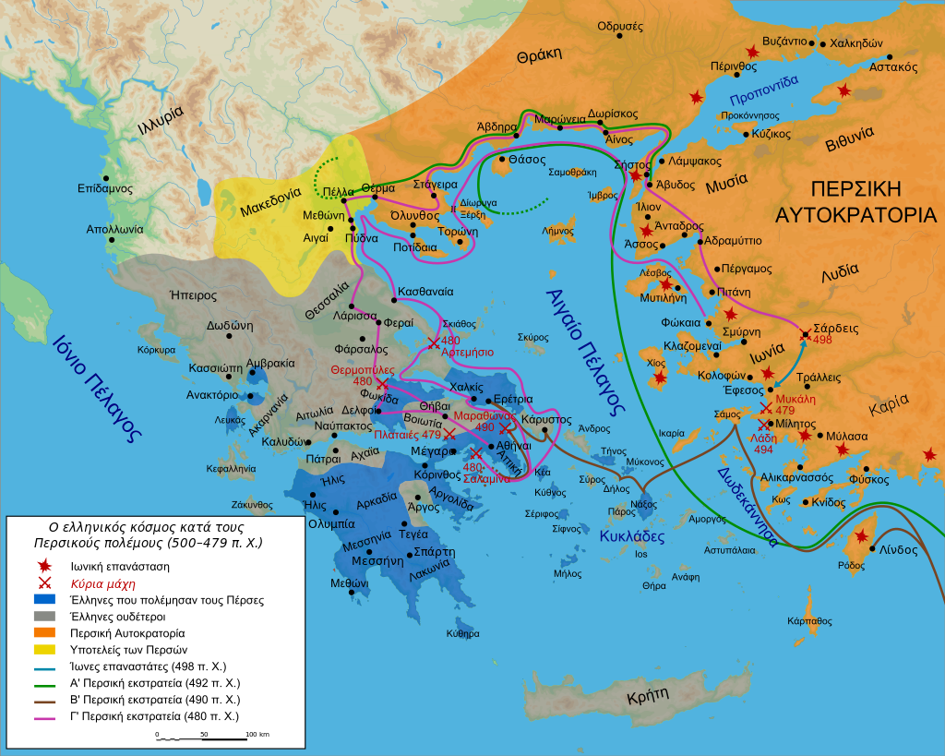

Slide 12
Οι ελληνοπερσικές συγκρούσεις
Ιωνική επανάσταση: αφορμή μιας σειράς συγκρούσεων Ελλήνων και Περσών
1η εκστρατεία των Περσών κατά της Ελλάδας:
Το 492 πΧ ο Πέρσης στρατηγός Μαρδόνιος, ο γαμπρός του βασιλιά Δαρείου, περνάει τον Ελλήσποντο με τον περσικό στρατό και κατευθύνεται προς τη Μακεδονία. Παράλληλα κινείται και ο περσικός στόλος.
Μεγάλη θαλασσοταραχή κοντά στον Άθω καταστρέφει τον περσικό στόλο.
Ο Μαρδόνιος αποκτά και πάλι τον έλεγχο της Θράκης, ο οποίος είχε χαθεί λόγω της Ιωνικής επανάστασης .
Ο περσικός στρατός αποχωρεί από τον ελλαδικό χώρο.

Slide 13
2^{η} εκστρατεία των Περσών κατά της Ελλάδας:
Ο Δαρείος θέλησε να τιμωρήσει τους Αθηναίους και τους Ερετριείς για τη βοήθεια που έδωσαν στους Έλληνες της Μ.Ασίας στην Ιωνική επανάσταση
Θέτει επικεφαλής τους περσικού στρατού δύο στρατηγούς, τον Δάτη και τον Αρταφέρνη
Το 490 πΧ ισχυρές περσικές δυνάμεις διέπλευσαν το Αιγαίο πέλαγος, αγκυροβόλησαν στην Ερέτρια και την κατέστρεψαν.
Προχώρησαν στον Μαραθώνα της Αττικής. Οι Αθηναίοι ζήτησαν τη βοήθεια των Σπαρτιατών αλλά εκείνοι επικαλέστηκαν θρησκευτικούς λόγους και καθυστέρησαν πολύ να στείλουν ενισχύσεις.
Οι Αθηναίοι (10.000) και οι Πλαταιείς (1.000) αντιμετώπισαν τους Πέρσες στο σημείο της απόβασής τους.
Στρατηγός των Αθηναίων ήταν ο Μιλτιάδης που ενίσχυσε τα άκρα της παράταξης
Οι Αθηναίοι όρμησαν γρήγορα στο κατηφορικό έδαφος της πεδιάδας για να αποφύγουν τα βέλη των πολυάριθμων εχθρών και περικύκλωσαν τους Πέρσες. Πολλοί από αυτούς υποχώρησαν πανικόβλητοι στα πλοία τους
ΑΡΑ, η ελληνική νίκη απέδειξε ότι οι Πέρσες δεν ήταν αήττητοι

Slide 14
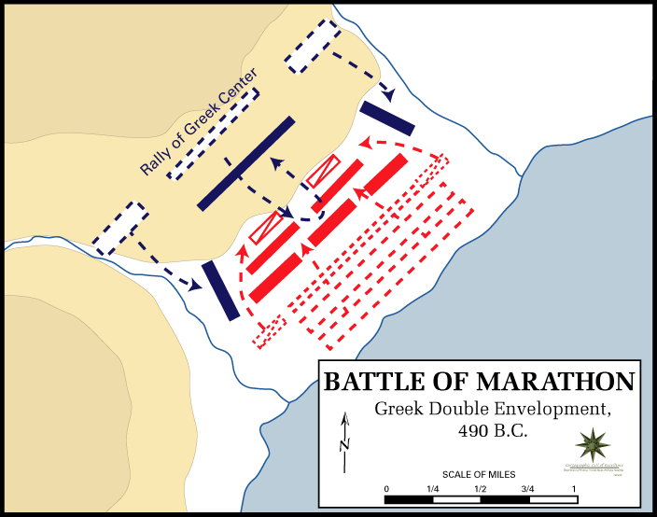

Slide 15
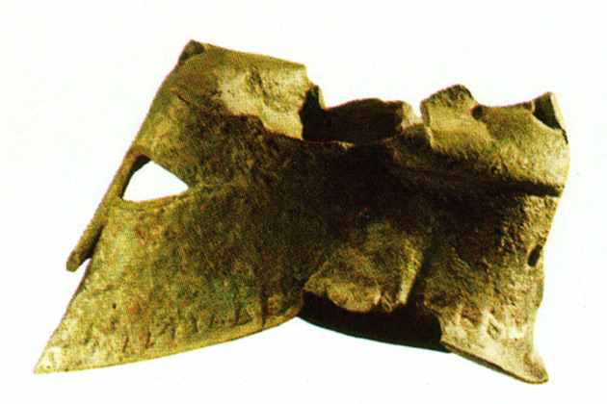
Κράνος Μιλτιάδη
Ένα από τα πλέον συγκλονιστικά εκθέματα του Μουσείου της Ολυμπίας με μεγάλη ιστορική σημασία, είναι το χάλκινο κορινθιακό κράνος του Μιλτιάδη. Μετά τη μάχη του Μαραθώνα (490 π.Χ.) ο μεγάλος αθηναίος στρατηγός αφιέρωσε το κράνος του στο Ιερό του Διός, για να τον ευχαριστήσει για τη νίκη. Ενδεχομένως πρόκειται για το κράνος που είχε χρησιμοποιήσει στη νικηφόρα μάχη.
Στην αριστερή παραγναθίδα φέρει εγχάρακτη επιγραφή του αναθέτη: ΜΙΛΤΙΑΔΕΣ ΑΝΕ[θ]ΕΚΕΝ [Τ]ΟΙ ΔΙΙ μτφρ: Ο Μιλτιάδης αφιέρωσε στον Δία.

Slide 16
ΕΡΩΤΗΣΕΙΣ
1.Ποια ήταν η καταγωγή των Περσών και πώς ήταν οργανωμένο το κράτος τους;
2.Ποια στοιχεία χαρακτήριζαν τον περσικό πολιτισμό;
3.Σε ποιο βαθμό ανέπτυξαν τον πολιτισμό τους οι Έλληνες της Μικράς Ασίας και ποιες σχέσεις είχαν με τους Πέρσες;
4.Ποιοι λόγοι οδήγησαν τους Έλληνες της Μικράς Ασίας στην Ιωνική επανάσταση, με ποιους συμμάχησαν, ποιο ήταν το αποτέλεσμα και ποιες οι συνέπειες;
5.Πώς οργανώθηκε η πρώτη εκστρατεία των Περσών κατά των Ελλήνων και ποιο αποτέλεσμα είχε;
6.Πώς οργανώθηκε η δεύτερη εκστρατεία των Περσών κατά των Ελλήνων και ποιο αποτέλεσμα είχε;

